Slide 1
A MODERN VÁLLALATI PÉNZÜGYEK ALKALMAZÁSA, AVAGY
EGY ALTERNATÍV PÉNZÜGYI KORAI FIGYELMEZTETŐ RENDSZER BEMUTATÁSA
Előadó Előadó
Dr. habil KATITS Etelka PhD FEJES Judit Katalin MSc
tudományos dékánhelyettes mesteroktató
tudományos munkatárs
pénzügyi turnaround szakértő
„Mérleg és Kihívások – Értékteremtés-Fenntarthatóság-Digitalizáció”
XIII. Nemzetközi Tudományos Konferencia – Lillafüred
Gazdálkodás – Pénzügyek szekció
2024. október 10-11.

Slide 2
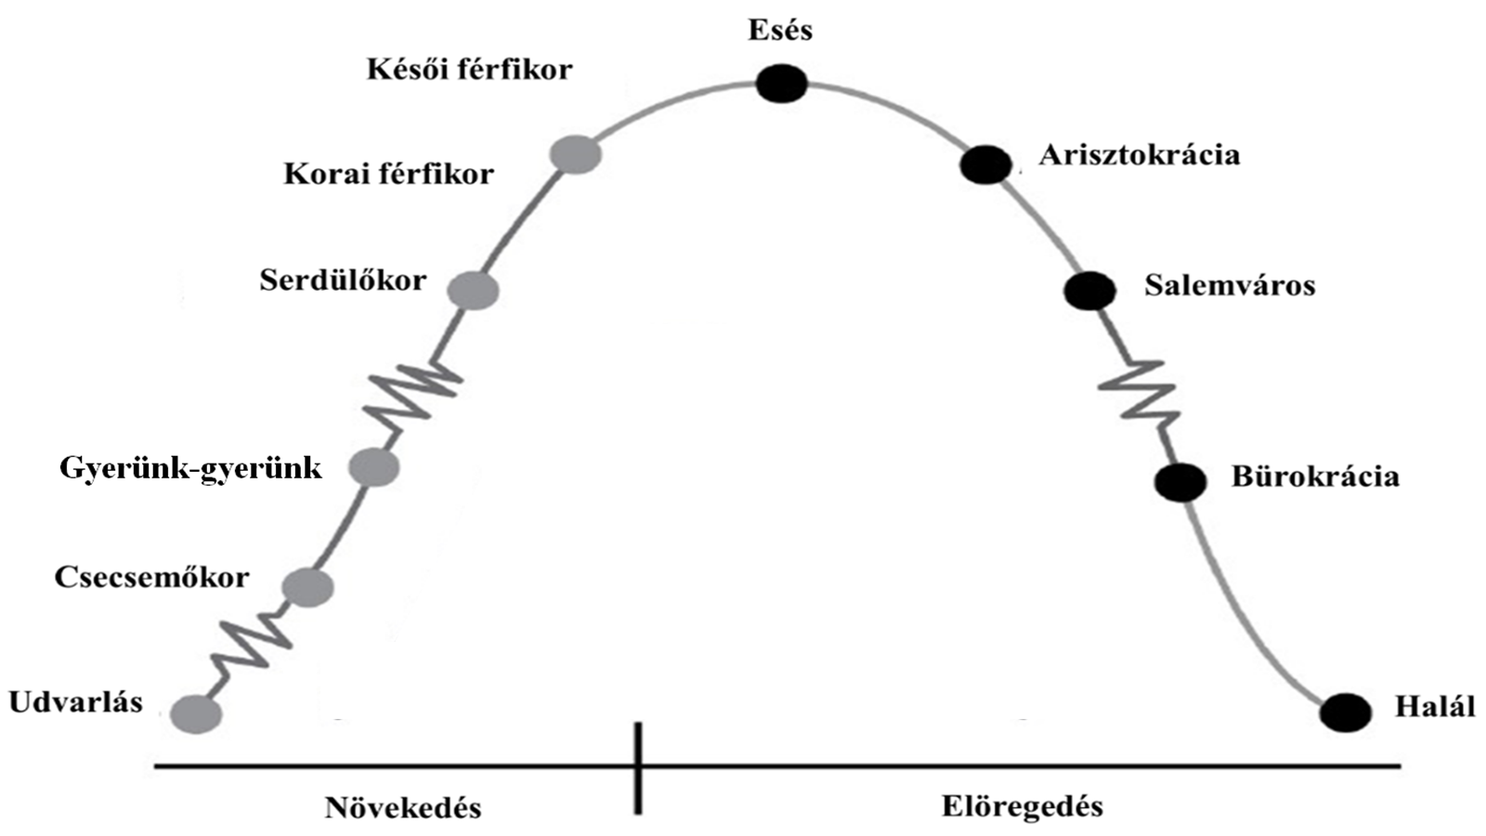
„… a technológia segíthet a vállalkozásoknak sikerre vinni azt, amiben az emberek kudarcot vallottak.”
/Pamela RUCKER,
Harvard Professional Development Institute, 2022./
Dr. habil KATITS Etelka PhD – FEJES Judit MSc
Notes:
A mesterséges intelligencia és a fenntartható gyakorlatok metszéspontja a vállalati pénzügyek innovációjának meggyőző indoka. Azt vizsgáljuk, hogy a mesterséges intelligencia integrálása a pénzügyi funkcióba hogyan forradalmasítja a fenntarthatósággal kapcsolatos megközelítést, növelve a hatékonyságot és eredményességet. Egy olyan környezetben, ahol a szabályozási nyomás és a fogyasztók etikus üzleti gyakorlatokkal szembeni elvárásai egyre nőnek, az AI soha nem látott képességeket kínál az adatelemzés, a prediktív modellezés és a működés optimalizálása terén.

Slide 3
Eszköz és módszer
- Gyors 7/24
- Informatív, könnyen érthető
- Idejében figyelmeztet
- Tevékenységi profil, életszakasz
- Helyzet- és időszakos elemzés
VÁLLALATI PÉNZÜGYI MESTERSÉGES INTELLIGENCIA
Dr. habil KATITS Etelka PhD – FEJES Judit MSc

Slide 4
Szakmai tartalom: modern vállalati pénzügyek
Vállalati FENNTARTHATÓ pénzügyek
Vállalati TURNAROUND pénzügyek
Vállalati ÉLETCIKLUS pénzügyek
Modern, okos, intelligens vállalat(i) pénzügyi metodikák
Dr. habil KATITS Etelka PhD – FEJES Judit MSc

Slide 5
A vállalati EWS rendszerek tartalma
1. Korai FIGYELMEZTETÉS (Early Warning = EW)
a veszélyekre/kockázatokra
⬇
2. Korai FELISMERÉS (Early Detection = ED)
a veszélyek/kockázatok
+
lehetőségek
⬇
3-4. Korai FELDERÍTÉS ÉS ELŐREJELZÉS
(Early Enlightenment and Forecast = EEF)
a veszélyek/kockázatok és lehetőségek +
(ellen)intézkedések bevezetésének biztosítása
Forrás: Katits, 2017.
Dr. habil KATITS Etelka PhD – FEJES Judit MSc

Slide 6
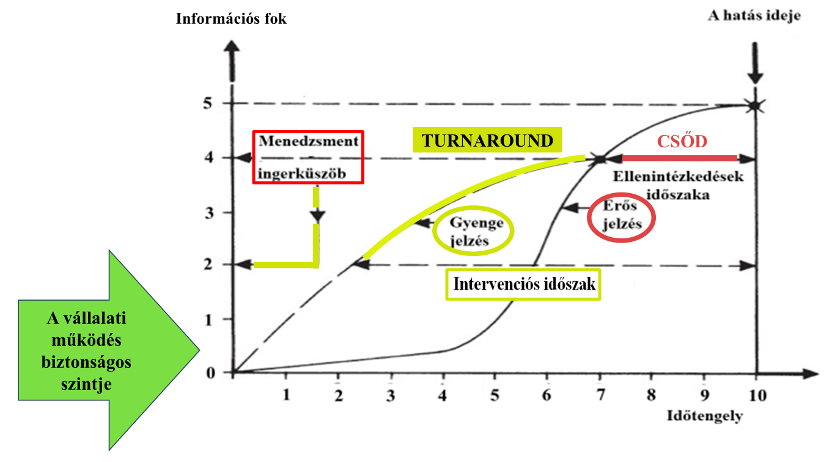
A vállalati válságtünetek felismerésének és a menedzsment beavatkozásának időszaka a fejlődő válságban
Forrás: Katits, 2024.
Dr. habil KATITS Etelka PhD – FEJES Judit MSc
Notes:
Az AI technológiai átvétel arra készteti a vállalatokat, hogy a

Slide 7
Menedzselési szabály
Turnaround helyzet – életszakasz azonosítás
és
oki terápia
Gyenge és erős jelzések (tünetek)
Okfeltáró kutatás (problémák)
Dr. habil KATITS Etelka PhD – FEJES Judit MSc
Notes:
Az AI technológiai átvétel arra készteti a vállalatokat, hogy a

Slide 8
Anyag: Igazolás és tesztterepek – Szekunder és primer vállalati adatbázis
2030-ig
- 100%-ban fenntartható forrásból származó mezőgazdasági termékeket, halászati és akvakultúra termékeket, megújuló energiát használni
- 50%-kal csökkenteni az üvegházhatású gázok kibocsátását és a vízfogyasztást
- 100%-ban megszüntetni az erdőirtást a beszállítói láncban
- 100%-ban emberi jogokat tiszteletben tartó beszállítói lánccal rendelkezni
- 10%-kal növelni a nők arányát a vezető pozíciókban és a kevésbé képviselt csoportok arányát a munkaerőben
2039-ig
100%-ban megújuló műanyagokat használni a csomagolásban
1. Csőd- és felszámolási eljárás alatt álló, 120 magyar társaság 1998-tól
2. A magyar TOP 5000 vállalkozás mérleg és eredménykimutatásai
TEÁOR kódszámok alapján, hazai és külföldi tulajdon szerint 1992-től
3. A magyar KKV-szektorba tartozó TOP 4 000 vállalkozás mérleg és
eredménykimutatásai
TEÁOR kódszámok alapján, hazai és külföldi tulajdon szerint 1992-től
4. A magyar TOP 100 mérlegei és eredménykimutatásai, valamint szervezeti átalakulásai
és formaváltásai 2007-től
5. A magyar TOP 500 mérlegei és eredménykimutatásai, valamint szervezeti átalakulásai
és formaváltásai 2007-től
6. A magyar TOP 1000 mérleg és eredménykimutatás összesített adatai TEÁOR ’08
ágazatok szerint megyei bontásban 2007-től
7. 100 magyar családi vállalkozás mérlegei és eredménykimutatásai 2000-től
8. 90 konkrét nagyvállalati és kkv-esetanalízis 2007-től
9. AKI adatbázis
10. Magyar top 1000 kérdőív
11. Vállalati minta a turizmus szektorban
45%-os csökkenés a manuális adatfeldolgozási időben
40%-os csökkenés a pénzügyi hibák számában
35%-os növekedés a pénzügyi elemzések pontosságában
Dr. habil KATITS Etelka PhD – FEJES Judit MSc

Slide 9
Pénzügyi elemző és diagnóziskészítő alapmodul – logikai váz és tartalom
„Úgy legyen jövedelmező a vállalkozásunk, hogy közben fizetőképes, nem eladósodott, perspektivikus a működése, valamint hatékony eszköz- és vagyongazdálkodást folytat.”
Dr. habil KATITS Etelka PhD

Slide 10
a gazdálkodás erős pontjai (Helyzetelemzés), kedvező eredmény-alakulás, sikeres növekedés vagy válságból eredményes fordulat (Időszakos elemzés)
a válság gyenge jelzése, figyelmeztető jel (Időszakos elemzés)
a gazdálkodás gyenge pontja, az adott cégkockázat magas szintje (Helyzetelemzés), válság erős jelzése, az adott cégkockázatok tartósan magas szintje (Időszakos elemzés)
változatlan eredmény (Időszakos elemzés)
Dr. habil KATITS Etelka PhD

Slide 11
Megnevezés |  | 2023/2022
Jövedelemterm. képesség | ÉNÁ változása (ezer HUF) | +12 868 418,00
 | Bruttó profithányad | -3,02%
 | Működési profithányad | -2,32%
 | Nettó profithányad | -2,11%
 | Árbev. arányos összköltség | +0,03
 | Nyereség arányos összköltség | +26,00
 | Fedezeti árbevétel profit alapon (ezer HUF) | +24 421 818,88
 | Fedezeti árbevétel cash alapon (ezer HUF) | +14 648 185,86
Dr. habil KATITS Etelka PhD – FEJES Judit MSc
Notes:
Az AI technológiai átvétel arra készteti a vállalatokat, hogy a

Slide 12
Megnevezés |  | 2023/2022
Pénzügyi folyamatok | Forgótőke (ezer HUF) | -887 879,00
 | Likviditás I. | +0,03
 | Likviditás II. | +0,04
 | Likviditás III. | +0,07
 | Tulajdonosi arány | +3,99 %
 | Eladósodási arány | +0,15
 | Eszközhatékonyság | +0,34
 | Lekötött tőke hatékonysága | +0,23
 | Készletlekötési idő | -1 nap
 | Követelések behajtási ideje | -29 nap
 | Vevői köv. behajtási ideje | -1 nap
 | Pénzeszközök újra felhasználásnak ideje | +1 nap
 | Szállítói tartozások fizetési ideje | -3 nap
 | Időtartam mutató | -32 nap
 | Vevő finanszírozza a szállítót? | Nem
 | ROA | -2,62 %
 | ROE | -9,51 %
 | ROI | -4,84 %

Slide 13
Megnevezés |  |  | 2023/2022
Vagyonszerkezet |  | Finanszírozási szerkezet | -36,58%
 |  | Banki aranyszabály | -0,07
 |  | Finanszírozási aranyszabály | -0,03
Multikauzális ok-okozat | DuPont | Adóteher | +0,02
 |  | Kamatteher | 0,00
 |  | Működési profithányad | -2,32%
 |  | Eszközhatékonyság | +0,34
 |  | Saját tőkeszorzó | -0,35
Cégkockázat |  | Értékesítési | 12 868 418,00
 |  | Üzleti | -2 573 219
 |  | Finanszírozási | -0,10
 |  | Likviditási | Kockázat
 |  | Csőd | +471 703 ,00
 |  | Befektetési | -0,05
 |  | Beruházási | -0,05
Forrás: Saját szerkesztés
Dr. habil KATITS Etelka PhD – FEJES Judit MSc
Dr. habil KATITS Etelka PhD – FEJES Judit MSc

Slide 14
A növekedés lehetőség pü. mérlegelése 2024. évre
Belső növekedési ráta | 4%
Fenntartható növekedési ráta | 10%
Külső finanszírozási igény | -2 640 129,00 ezer forint változatlan tőkeszerkezetnél
Forgótőke igény | 7 792 281 ezer forint forgótőke többlet
Forrás: Saját szerkesztés
Dr. habil KATITS Etelka PhD – FEJES Judit MSc
Dr. habil KATITS Etelka PhD – FEJES Judit MSc

Slide 15
VÁLLALATI PÉNZÜGYI MESTERSÉGES INTELLIGENCIA
Korai FIGYELMEZTETÉS Működési veszteség; Üzleti+Likviditási kockázat
⬇
Korai FELISMERÉS lehetőségek: növekedés;
A vezetőségnek lépéseket kell tennie a költségek optimalizálása és a jövedelmezőség helyreállítása érdekében.
⬇
Korai FELDERÍTÉS ÉS ELŐREJELZÉS
Költségcsökkentés: Keressen lehetőségeket a hatékonyság növelésére!
Bevételnövelés: Vizsgálja meg a piacokat és termékeket!
Stratégiai beruházások: Fektessen be új technológiákba vagy termékfejlesztésekbe, amelyek hosszú távon javítják a jövedelmezőséget!
Dr. habil KATITS Etelka PhD – FEJES Judit MSc

Slide 16
VÁLLALATI PÉNZÜGYI MESTERSÉGES INTELLIGENCIA
Költségcsökkentési program: Fókuszálás a JÖVEDELMEZŐSÉG NÖVELÉSÉre
MŰKÖDÉSI HATÉKONYSÁG JAVÍTÁSA
Folyamat optim.
ANYAGJELLEGŰ RÁFORDÍTÁSOK CSÖKKENTÉSE
Beszerzési stratégia áttekintése
Készletgazd. optimalizálása
MUNKAERŐ ÉS BÉRKTG. OPTIMALIZÁLÁSA
M.erő kihasználás optimalizálása
Képzés
VÁRHATÓ EREDMÉNYEK
8-10%-os költségcsökkentés
Energiaköltségek csökkentése
JAVASLATOK ÉS KÖVETKEZŐ LÉPÉSEK
Folyamatos monitorozás
Kockázatkezelés
Stratégiai partnerségek
Profitabilitás növ.
Pü. stabilitás
Forrás: Saját szerkesztés
Dr. habil KATITS Etelka PhD – FEJES Judit MSc

Slide 17
VÁLLALATI PÉNZÜGYI MESTERSÉGES INTELLIGENCIA
MŰKÖDÉSI HATÉKONYSÁG JAVÍTÁSA
Folyamatoptimalizálás
Lean módszerek bevezetése ➔ termelési és adminisztratív folyamatokban ➔azonosítani és megszüntetni a felesleges lépéseket ➔csökkenti az idő- és költségfelhasználást
Automatizáció és digitalizáció Robotized Process Automation (RPA) ➔ szem. jell. ráf. racionalizálása ➔termelékenység emelkedik
Admin. tevékenységek digitalizálása (pü. kimutatások készítése) ➔munkaerő hatékonysága javul
Energiaköltségek csökkentése
Energiahatékony technológiák (gépek és világítás) a megújuló energiaforrások, például napelemek telepítés lehetősége)
Energiafogyasztás monitorozása és elemzése lehetővé teszi az azonnali beavatkozást a költségek csökkentése érdekében
ANYAGJELLEGŰ RÁFORDÍTÁSOK CSÖKKENTÉSE
Beszerzési stratégia áttekintése
Központosított beszerzések ➔ nagyobb tárgyalási erő ➔ kihasználni a volumen alapú kedvezményeket
Alternatív ktg. hatékonyabb beszállítók keresése, különösen helyi vagy regionális források bevonásával ➔szállítási ktg. csökken
Készletgazdálkodás optimalizálása
Készletkezelési stratégiák (Just-In-Time) ➔készletezési ktg. min., tőkelekötést csökkenteni
Készletek felülvizsgálata ➔felesleges vagy lassan mozgó készleteket azonosítani ➔likvidálni kell a ktg. csökk. érdekében
MUNKAERŐ ÉS BÉRKTG. OPTIMALIZÁLÁSA
Munkaerő kihasználás optimalizálás
Telj. értékelési rendszer átlátható és telj. alapú bérstruktúra ➔ jutalmazza a magas teljesítményt, ösztönzi a hatékony munkavégzést
Munkaidő rugalmassága: rugalmas munkaidő+távmunka lehetősége ➔m.erő optimális kihaszn. és bérktg. csökk.
Képzési programok
Munkaerő képzése az új technológiák és módszerek elsajátításába ➔ csökkenteni az időigényes, manuális feladatokat
VÁRHATÓ EREDMÉNYEK
8-10%-os költségcsökkentés
Profitabilitás növekedése
Pü. stabilitás
JAVASLATOK ÉS KÖVETKEZŐ LÉPÉSEK
Folyamatos monitorozás és felülvizsgálat ➔ valós idejű és azonosítja a megtakarítási lehetőségeket
Kockázatkezelés – beszállítói láncok zavarai, a munkaerő elégedettségének csökkenése ➔ átfogó kockázatkezelési stratégia kialakítása
Stratégiai partnerségek a kulcsfontosságú beszállítókkal, hosszú távú együttműködési megállapodások
ÖSSZEGZÉS – Az ajánlott lépések következetes végrehajtásával a vállalat jelentős pénzügyi előnyökre tehet szert, miközben fenntartja működésének fenntarthatóságát és rugalmasságát.
Dr. habil KATITS Etelka PhD – FEJES Judit MSc

Slide 18
AI ALAPÚ VÁLLALATI PÉNZÜGYEK
a változ(tat)ások, fordulatok idején a fenntarthatóság jegyében
TECHNOLÓGIAI
FORRADALOM
automatizálás
gépi tanulás adatfeldolg.
OKOSAPP
SMESBJ
EWS 1. generáció
EWS KIÉPÍTÉS
prediktív analitika
(2-4. generáció)
INNOVÁCIÓ ÉS FENNTARTH.
„kéz a kézben”;
fenntartható fejlesztési alap
PERSPEKTÍVA
tudástranszfer;
digitális innovációk
Dr. habil KATITS Etelka PhD – FEJES Judit MSc
Notes:
Az AI technológiai átvétel arra készteti a vállalatokat, hogy a

Slide 19
A módszert ajánljuk azoknak, akik megoldani szeretnék a bajokat a túlélés és aggódás helyett.
Köszönjük a figyelmet!
Dr. habil KATITS Etelka PhD – FEJES Judit MSc

